Slide 1
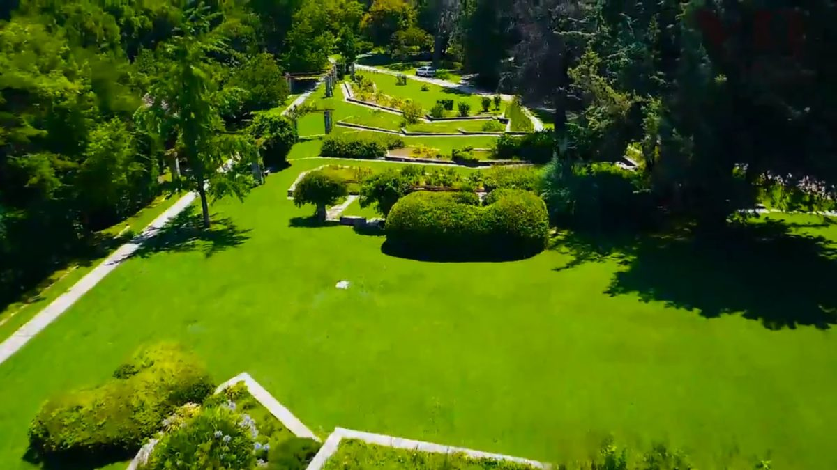
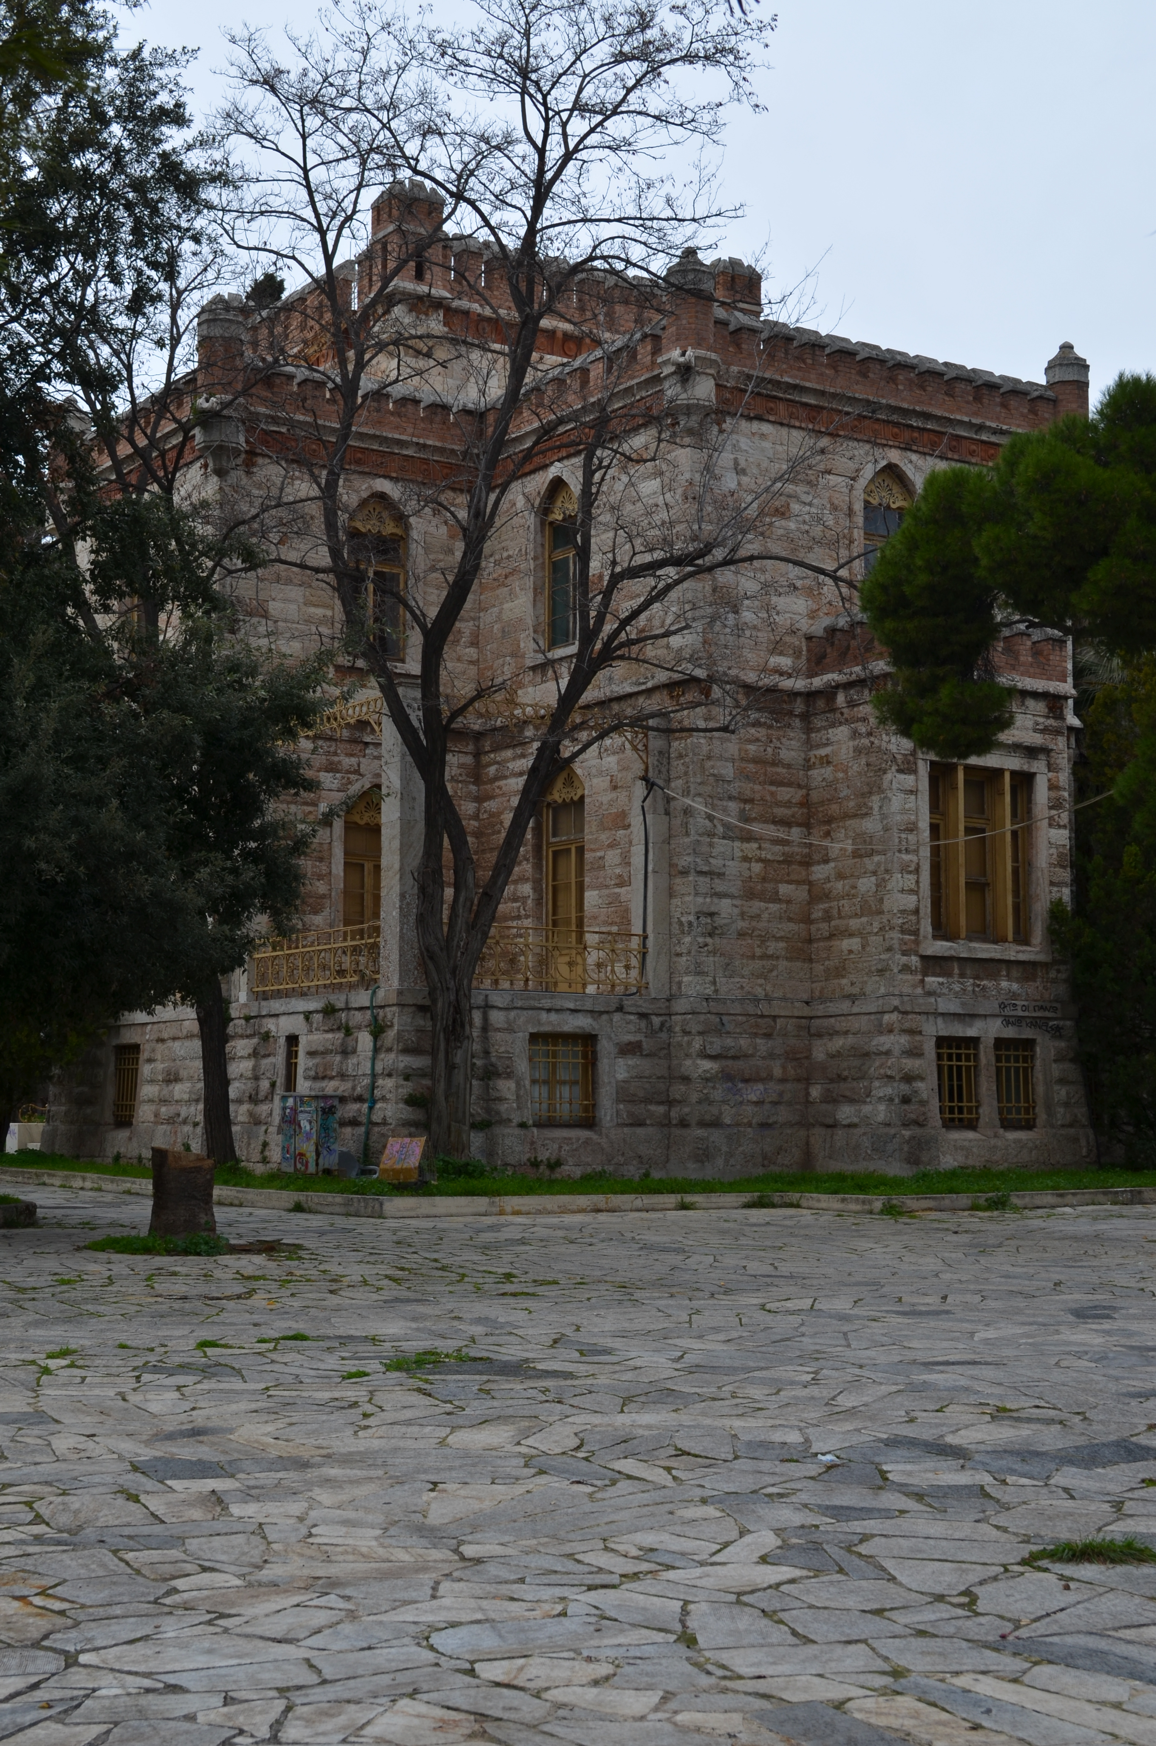
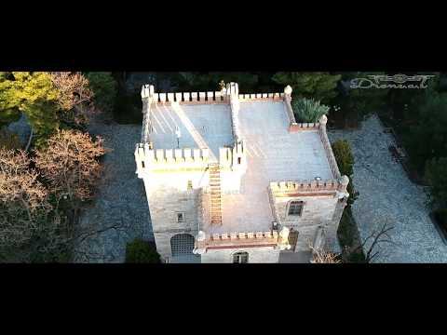
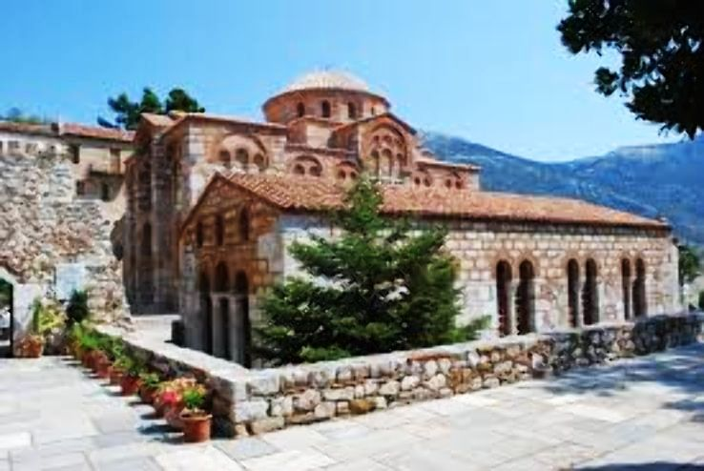
Notre ville Chaidari

Slide 2
Unsere Stadt - Notre ville
Chaidari ist ein Vorort von Athen.
Es liegt im Nordwesten der griechischen Hauptstadt
und ersteckt sich am Fuße des Egaleo Bergs bis zur Küste des Golfs von Elefsis im Westen.
Chaidari est un banlieue d’Athènes
Ιl se trouve au Nord-Ouest d’Athènes
Il se trouve près du centre d’Athènes
C’est une grande ville pleine de vie
Il y a des espaces verts
il y a presque 47000 habitants.

Slide 3
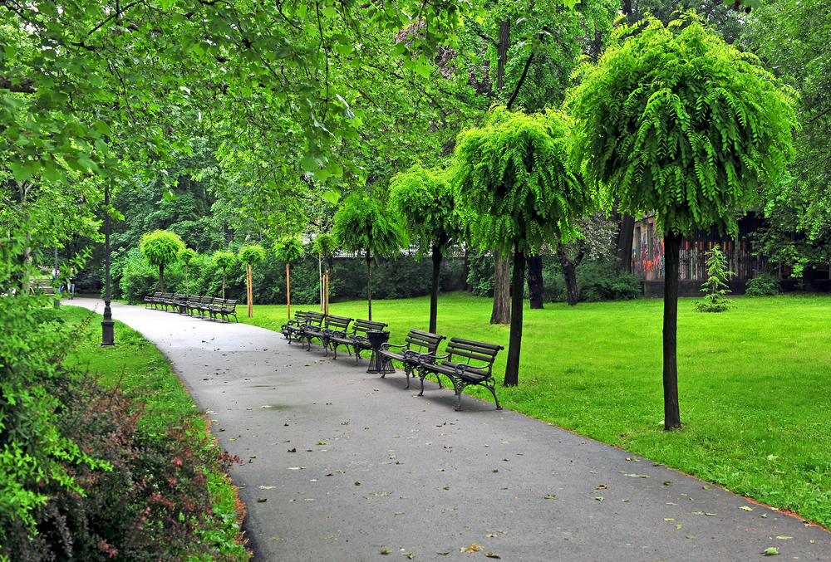
Sehenswürdigkeiten - Sites anciens
Das Kloster
Der Palataki Turm
Der botanische Garten
Le monastère
Le tour de Palataki
Le jardin botanique

Slide 4
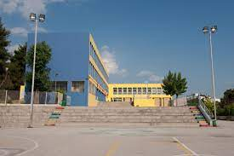
Nos écoles
Vierte Grundschule in Chaidari
Quatrième école primaire de Chaidari

Slide 5
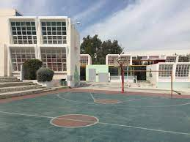
Nos écoles
Zehnte Grundschule in Chaidari
Dixième école primaire de Chaidari

Slide 6
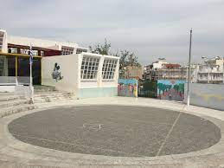
Nos écoles
Neunte Grundschule in Chaidari
Neuvième école primaire de Chaidari

Slide 7
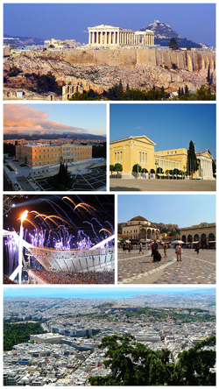
Athènes
Unsere Hauptstadt
Eine historische Stadt
Die Akropolis
Notre capitale
Une ville historique
L’Acropole

Slide 8
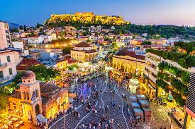
Athènes
Die Stadt verdankt ihrem Namen der Göttin Athena
La ville prend son nom par la déesse
Athèna

Slide 9
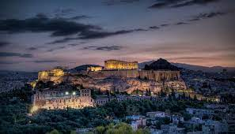
ATHENES
Athen hat insgesamt 33000 Bewohner
Elle a environ
330000 habitants

Slide 10
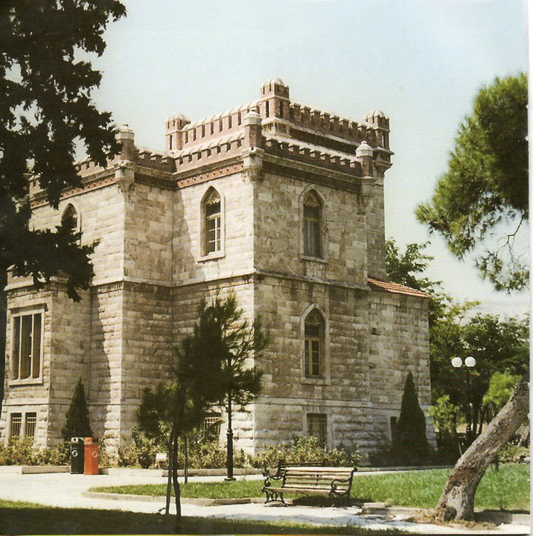
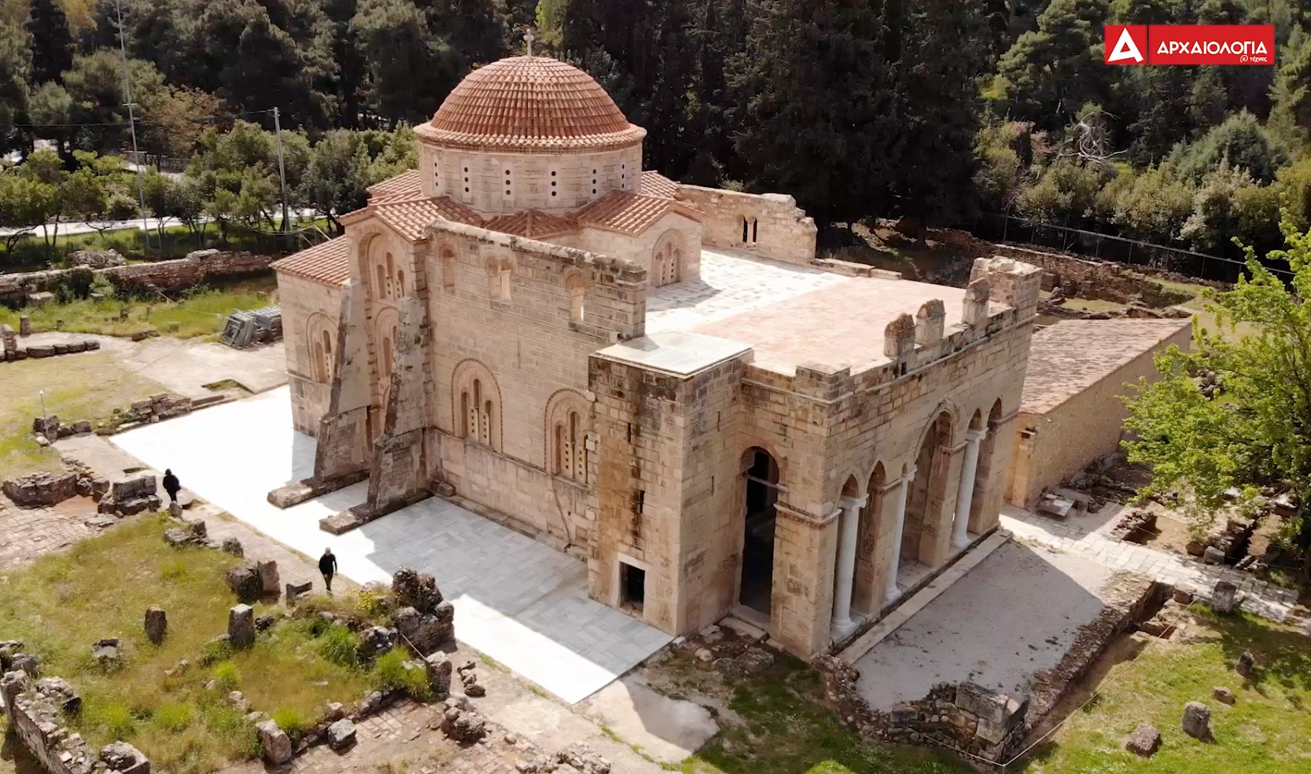
Vielen Dank!!! Merci beaucoup!!!!

